Slide 1
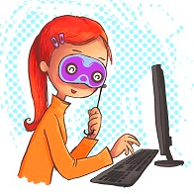
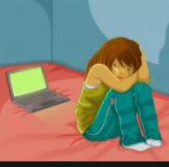
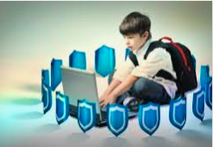
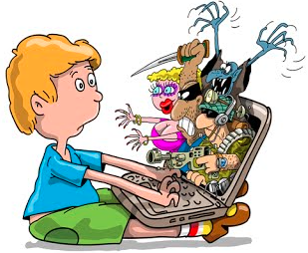
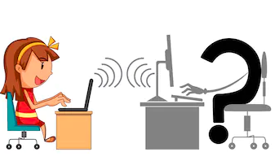
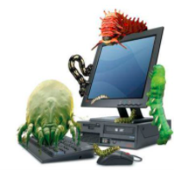
Drepturi de autor.
Siguranța pe Internet

Slide 2
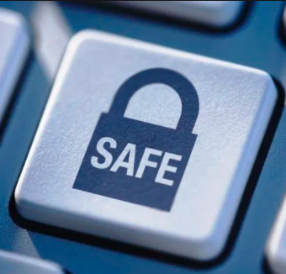
Când navigăm pe internet…
Cum trebuie să procedăm pentru a fi în siguranță pe Internet?
Atunci când traversăm o stradă ne asigurăm că nu ne punem viaţa în
pericol, de ce nu am face acest lucru şi atunci când suntem în mediul online?
Dacă suntem în „umbra” unui ecran înseamnă că nu răspundem pentru
faptele noastre, pentru ceea ce postăm sau pentru ceea ce accesăm?
www.tic.diferite.ro Tehnologia informației şi a comunicațiilor tic@diferite.ro

Slide 3
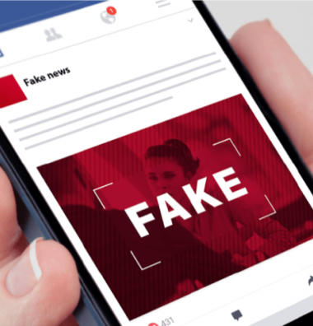
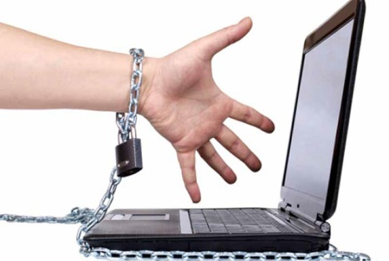
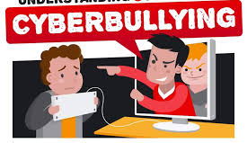
Când navigăm pe internet…
Drepturi de autor
Siguranța pe Internet
Securitatea datelor
Corectitudinea informațiilor de pe Internet
Dependența de Internet
Reguli de comportare
Cyber-bullying
www.tic.diferite.ro Tehnologia informației şi a comunicațiilor tic@diferite.ro

Slide 4
Drepturi de autor
www.tic.diferite.ro Tehnologia informației şi a comunicațiilor tic@diferite.ro

Slide 5
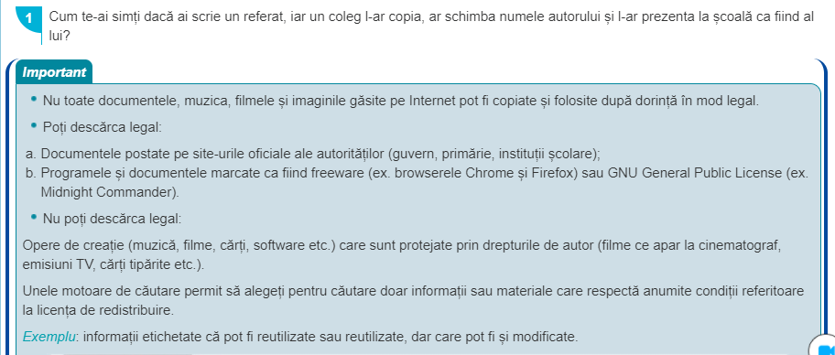
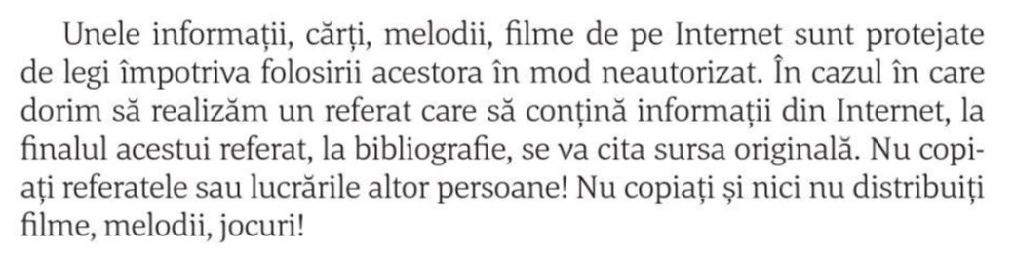
Drepturi de autor
www.tic.diferite.ro Tehnologia informației şi a comunicațiilor tic@diferite.ro

Slide 6
Ce ai voie să descarci de pe internet?
Copyright-ul (Dreptul de autor)
"Dreptul de autor" este o sintagmă care defineşte legislaţia ce se referă la protecţia operelor de creaţie.
Prin "operă de creaţie" se înţelege orice creaţie intelectuală, incluzând aici atât lucrările ştiinţifice şi tehnice, cât şi cele datorate imaginaţiei: literatură, pictură, muzică, arhitectură, coregrafie etc).
www.tic.diferite.ro Tehnologia informației şi a comunicațiilor tic@diferite.ro
Notes:
https://manuale.edu.ro/manuale/Clasa%20a%20V-a/Informatica%20si%20TIC/Intuitext/05inf/05inf02/05inf02l04a01/05inf02l04a01_2.mp4

Slide 7
Drepturi de autor
Modalități de distribuire a softului:
CAREWARE
FREEWARE
CU LICENȚĂ
SHAREWARE
Licența acordă dreptul de utilizare a produsului, nu dreptul de comercializare
www.tic.diferite.ro Tehnologia informației şi a comunicațiilor tic@diferite.ro

Slide 8
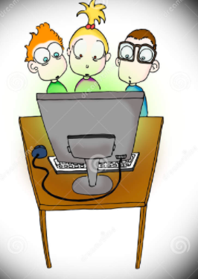
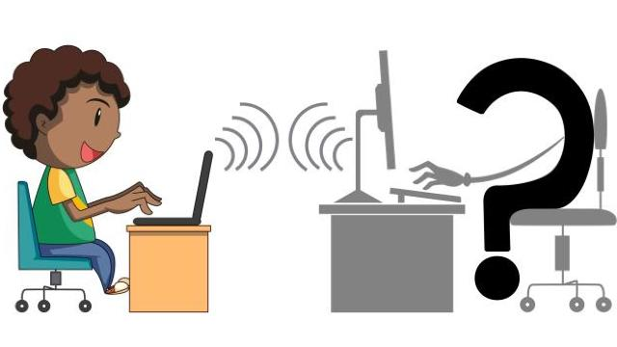
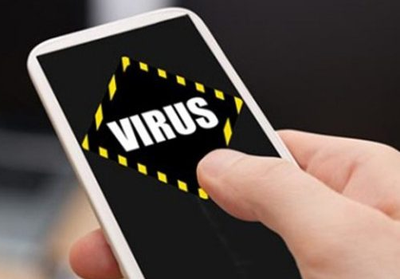
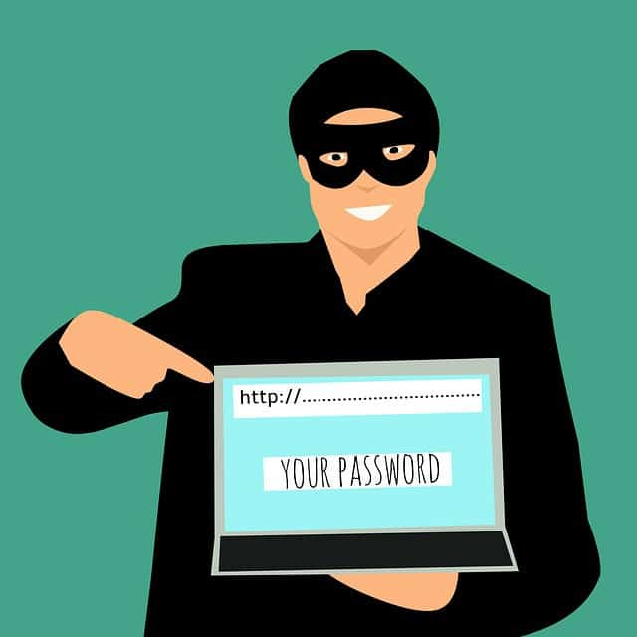
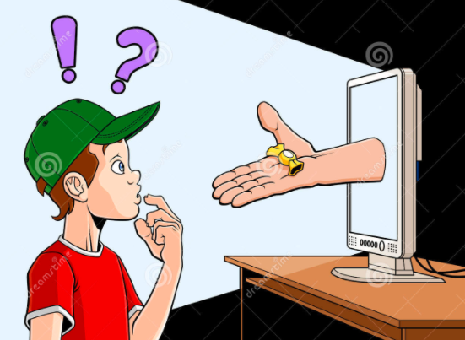
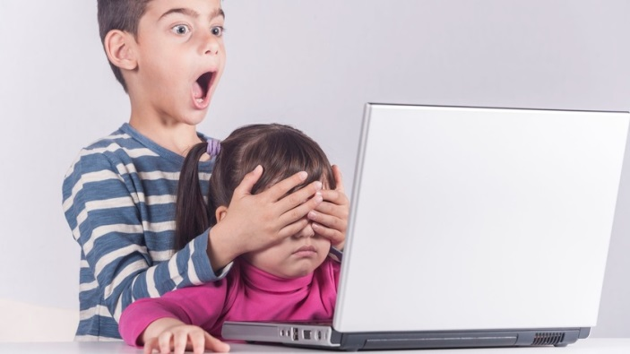
Siguranța pe Internet
Cele mai mari pericole la care ne expunem pe Internet sunt
Descărcarea de programe cu rol distructiv (viruși informatici)
Expunerea la conținuturi nepotrivite
Furtul de date personale sau chiar a identității virtuale
Trafic de persoane
Cyber-bullying
www.tic.diferite.ro Tehnologia informației şi a comunicațiilor tic@diferite.ro
Notes:
Identitatea virtuală este creată de o persoană pentru a fi reprezentarea sa în spațiul virtual
Exemplu – un cont protejat de o parolă pe o rețea de socializare, într-un joc video, într-un sistem de comunicare pe internet

Slide 9
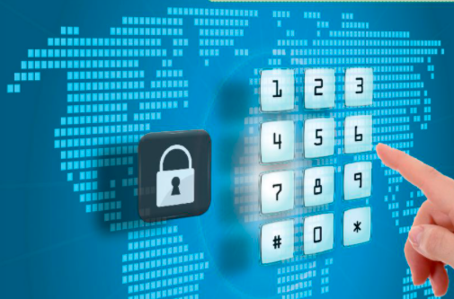
Siguranța pe Internet
www.tic.diferite.ro Tehnologia informației şi a comunicațiilor tic@diferite.ro

Slide 10
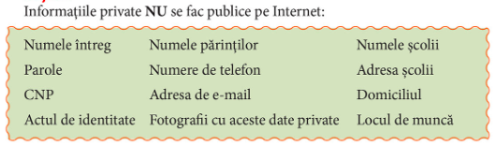
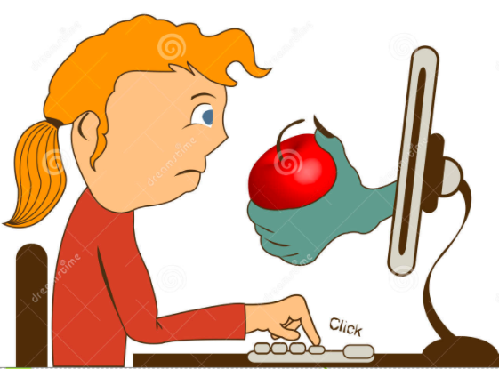
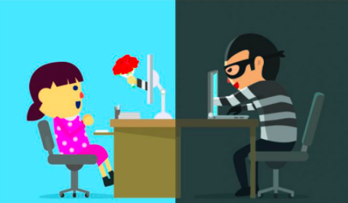
Siguranța pe internet
www.tic.diferite.ro Tehnologia informației şi a comunicațiilor tic@diferite.ro
Notes:
https://manuale.edu.ro/manuale/Clasa%20a%20V-a/Informatica%20si%20TIC/Intuitext/05inf/05inf02/05inf02l04a02/05inf02l04a02_2.mp4

Slide 11
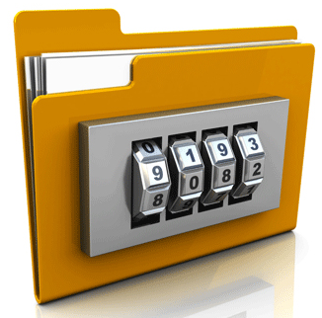
Securitatea datelor
www.tic.diferite.ro Tehnologia informației şi a comunicațiilor tic@diferite.ro
Notes:
https://manuale.edu.ro/manuale/Clasa%20a%20V-a/Informatica%20si%20TIC/Intuitext/05inf/05inf02/05inf02l04a03/05inf02l04a03_2.mp4

Slide 12
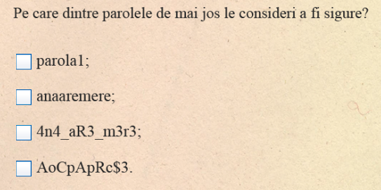
Securitatea datelor
Nu oferiți parola nimănui!
Nu folosiți o singură parolă!
www.tic.diferite.ro Tehnologia informației şi a comunicațiilor tic@diferite.ro

Slide 13
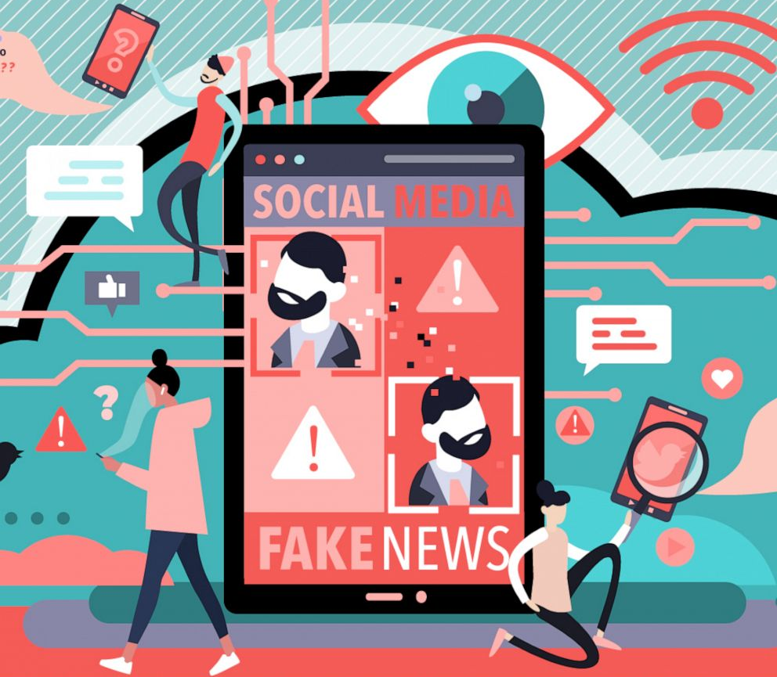
Corectitudinea informațiilor de pe Internet
www.tic.diferite.ro Tehnologia informației şi a comunicațiilor tic@diferite.ro
Notes:
Caută pe internet cuvintele “stiri false” . Ce ai gasit?
https://manuale.edu.ro/manuale/Clasa%20a%20V-a/Informatica%20si%20TIC/Intuitext/05inf/05inf02/05inf02l05a01/05inf02l05a01_2.mp4

Slide 14
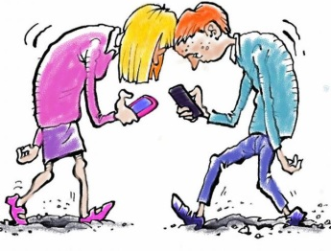
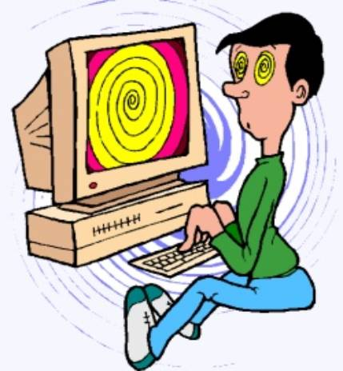
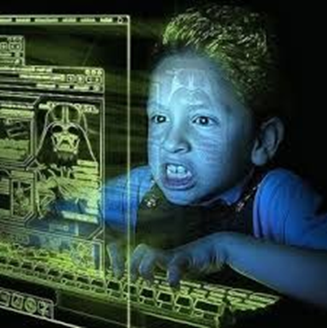
Dependența de Internet
Ce crezi că poți păți dacă stai prea multe ore pe Internet?
Au existat numeroase studii potrivit cărora timpul petrecut în
exces in fata calculatorului poate fi nociv sănătăţii oamenilor, mai
ales pentru copiii încă în formare. Aceştia se pot izola, pot trăi
într-o lume a jocurilor şi pot imita personajele preferate
www.tic.diferite.ro Tehnologia informației şi a comunicațiilor tic@diferite.ro
Notes:
https://manuale.edu.ro/manuale/Clasa%20a%20V-a/Informatica%20si%20TIC/Intuitext/05inf/05inf02/05inf02l05a02/05inf02l05a02_2.mp4

Slide 15
Neticheta
Neticheta.ro
www.tic.diferite.ro Tehnologia informației şi a comunicațiilor tic@diferite.ro
Notes:
Fara majuscule, prescurtari
Netichetă este un cuvânt telescopat compus din cuvintele net (în engleză: rețea de calculatoare) și etichetă. El se referă la regulile de conduită propuse sau recomandate internauților, ca una din formele valorii culturale a Internetului.

Slide 16
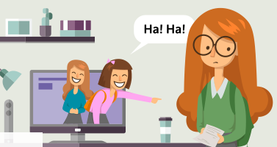
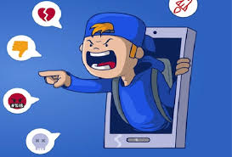
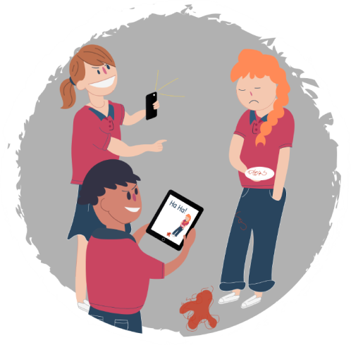
Cyber-bullying
Este actul de folosire a tehnologiilor informaţiei şi comunicaţiilor precum poşta electronică, comunicarea de tip chat, site-urile web, blog-urile, telefoanele mobile, etc., cu scopul de a ataca în mod deliberat şi repetat un individ sau un grup de persoane.
Agresiunea prin e-mail sau comunicare în timp real (online) poate consta şi în trimiterea unor mesaje ce conţin ameninţări, incitări la ură sau la comportament răutăcios, remarci sexuale, declaraţii false.
Tot agresiune se consideră şi trimiterea repetată de mesaje electronice nedorite
Agresiunea pe Internet, numită și agresiune online sau cyberbullying, este hărțuirea cu ajutorul calculatorului sau a telefonului mobil.
www.tic.diferite.ro Tehnologia informației şi a comunicațiilor tic@diferite.ro

Slide 17
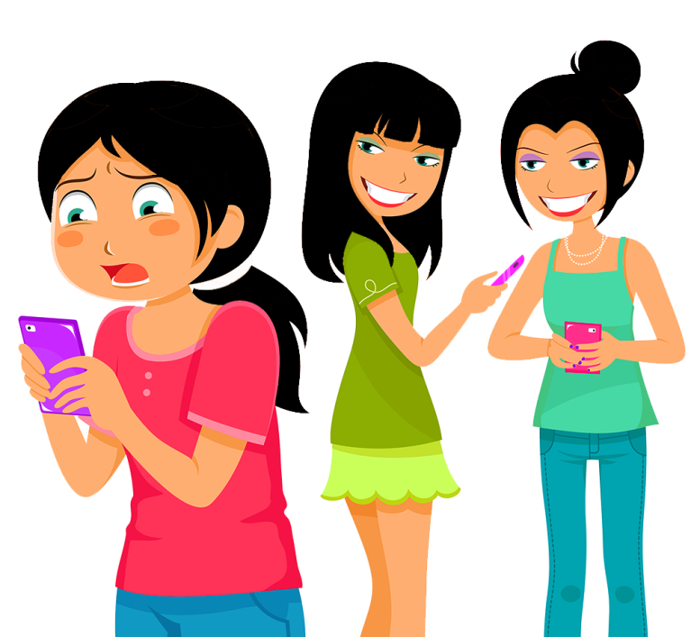
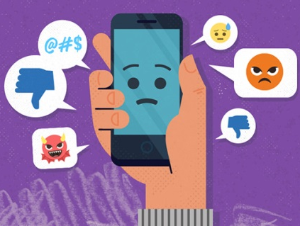
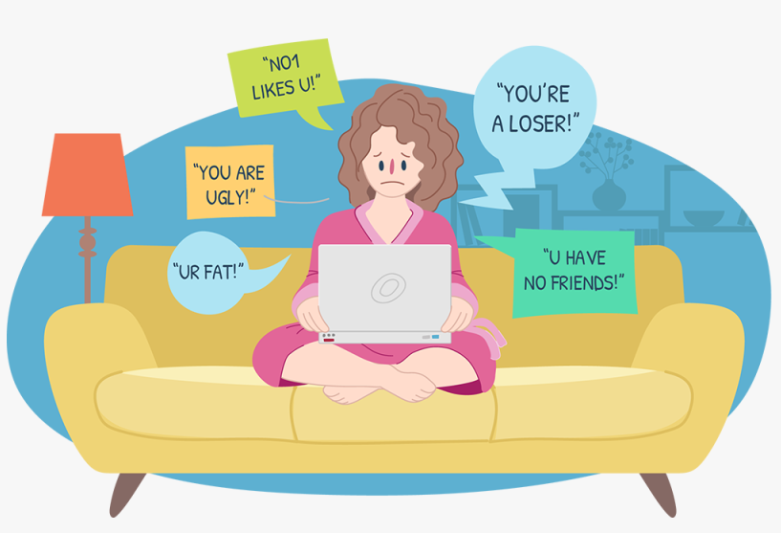
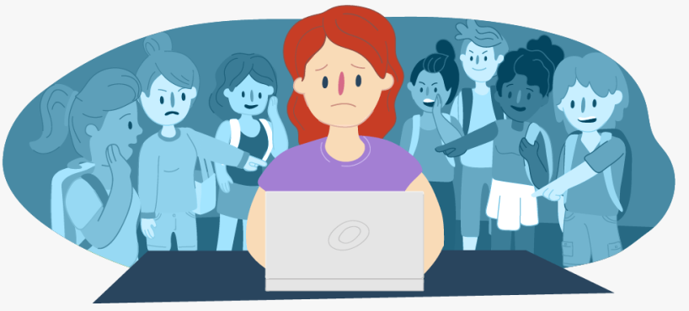
Cyber-bullying
Ceea ce citim, vedem şi auzim online poate produce oamenilor emoţii diferite: fericire, tristeţe, nervozitate, curiozitate.
Dacă postăm materiale cu/despre persoane cunoscute, trebuie să le cerem acordul.
Orice opinie despre orice/oricine trebuie exprimată civilizat, fără a aduce prejudicii emoţionale sau fizice.
www.tic.diferite.ro Tehnologia informației şi a comunicațiilor tic@diferite.ro

Slide 18
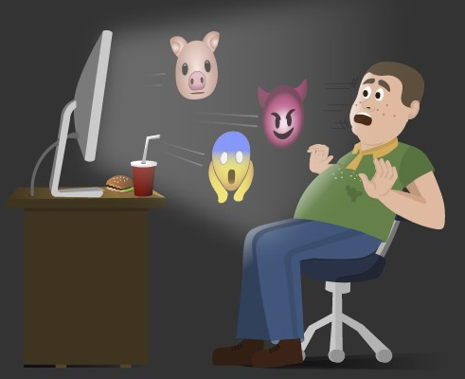
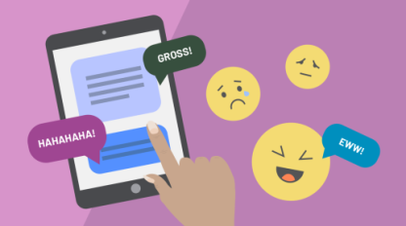
REGULI DE PRECAUȚIE ÎMPOTRIVA CYBER-BULLYING-ULUI
1. Fii onest și politicos
2. Gândește-te bine la ceea ce scrii
3. Respectă persoanele de altă etnie sau rasă și pe cei care au alt mod de viață
4. Respectă legea țării proprii și legea țării unde se află corespondentul
5. Respectă drepturile de autor, indiferent dacă este vorba de text, imagini, sunet sau software
6. Nu trimite materiale pornografice, cu conținut violent, rasist sau blasfemic
7. Respectă-i pe ceilalți utilizatori
8. Fii chibzuit în cheltuirea banilor online
9. Raportează ilegalitățile pe care le observi
10. Nu uita că și alți copii folosesc forumuri etc.
www.tic.diferite.ro Tehnologia informației şi a comunicațiilor tic@diferite.ro

Slide 19
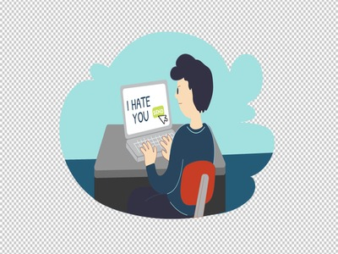
Cum procedăm cu cei care ne hărțuiesc?
www.tic.diferite.ro Tehnologia informației şi a comunicațiilor tic@diferite.ro

Slide 20
Întrebări ???
www.tic.diferite.ro Tehnologia informației şi a comunicațiilor tic@diferite.ro
Notes:
Click pe imagine

Slide 21
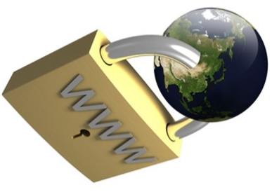
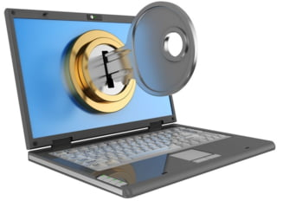
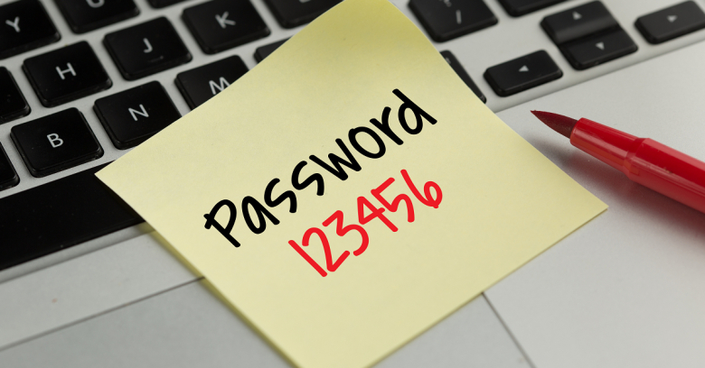
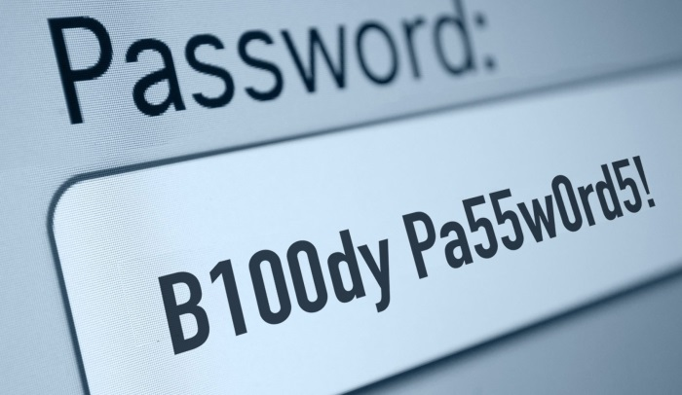
Întrebări ???
Enumerați 5 informații pe care nu ar trebui să le împărtășiți niciodată cuiva cunoscut pe internet
Vizualizaţi cu atenţie parolele din imaginile de mai jos. Argumentaţi diferenţa dintre cele douã parole(avantaje/dezavantaje):
www.tic.diferite.ro Tehnologia informației şi a comunicațiilor tic@diferite.ro

Slide 22
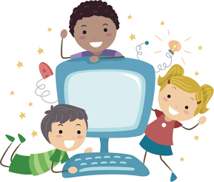
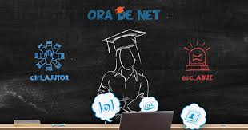
Resurse online
Dă BLOCK agresivității!
https://www.youtube.com/watch?v=gfB0ECyCr6U
Stop dependentei de Internet!
https://www.youtube.com/watch?v=WX-pCRN0bcY
Protecția datelor pe înțelesul copiilor
https://www.youtube.com/watch?v=aoRIjYw226E
Securitatea cibernetică pe înţelesul copiilor
https://www.youtube.com/watch?time_continue=5&v=-m_oZCz2rRc&feature=emb_logo
https://www.youtube.com/watch?time_continue=127&v=1Vnv3VJPIvY&feature=emb_logo
Siguranta pe internet
https://www.hellopc.ro/sigur/index.htm
https://oradenet.ro/
www.tic.diferite.ro Tehnologia informației şi a comunicațiilor tic@diferite.ro

Slide 23
Concluzii
Reguli pentru o navigare sigura pe Internet
Regula nr.1:
Persoanele pe care nu le cunosti sunt persoane straine.
Acestea pot fi altcineva decat spun ca sunt.
Regula nr.2:
Poarta-te frumos cu ceilalti de pe internet, asa cum o faci si de obicei.
Regula nr.3:
Nu spune nimanui adresa ta, scoala la care inveti sau alte date personale despre tine (poze cu tine, numarul de telefon,locul de munca al parintilor tai).
Regula nr.4:
Internetul este un spatiu public la care oricine are acces.
Nu posta poze sau informatii personale pe intrenet, pentru ca altii le pot vedea.
www.tic.diferite.ro Tehnologia informației şi a comunicațiilor tic@diferite.ro
Notes:
http://informaticainscoli.ro/lib/exe/fetch.php?media=wiki:contrib:sicoe-manuela-iuliana:internet_sicoe_manuela_iuliana.pdf

Slide 24
Temă
Completează tabelul cu informații pe care consideri că le poți partaja cu oricine (publice, sigure) și informații pe care ar trebui să le cunoşti doar tu (private, nesigure).
Poţi scrie şi alte exemple pentru fiecare categorie?
Ce pot partaja/ce poate fi public? | Ce trebuie să rămână privat?
numele tău complet
numele animalului de companie
mâncarea preferată
hobby-uri
vârsta/data naşterii
adresa
sportul preferat
numărul de telefon
şcoala la care înveţi
muzica preferată
www.tic.diferite.ro Tehnologia informației şi a comunicațiilor tic@diferite.ro

Slide 25
Să navigăm în siguranță!
https://manuale.edu.ro/manuale/Clasa%20a%20V-a/Informatica%20si%20TIC/Intuitext/
www.neticheta.ro
https://oradenet.ro/
https://www.hellopc.ro/sigur/index.htm
www.tic.diferite.ro Tehnologia informației şi a comunicațiilor tic@diferite.ro

